Slide 1
Лист самоконтроля и самооценки
Разминка в начале урока (тест) | Устный счет по новой теме и ответ у доски | Самостоятельная работа (жёлтая карточка) | Самостоятельная работа (красная карточка) | Сумма баллов за урок \ оценка
100% - 2 балла 80% - 1 балл менее 80% - 0 баллов | 1 балл – верный ответ у доски или устно 0 баллов – ответ неверный | 2 балла – задача решена верно и правильно оформлена 1 балл- ошибки в вычислениях, наименовании | 3 балла – задача решена верна и правильно оформлена по действиям 1 балл- ошибка в вычислениях, наименовании | 6 баллов – оценка «5» 5 баллов – оценка «5» при отсутствии баллов за устный счёт, но правильном решении задачи из красной карточки 5 баллов, 4 балла – оценка «4» 3 балла- оценка «3»

Slide 2


Slide 3
1. На автобусной остановке стояло 15 пассажиров. Через несколько минут подошёл автобус и 7 пассажиров уехали. Сколько пассажиров осталось на остановке? | 2. У Алёши 12 рублей, а у Светы – 6 рублей. Во сколько раз у Алёши денег больше, чем у Светы?
3. В первой коробке 7 карандашей, а во второй – 14. Во сколько раз карандашей в первой коробке меньше, чем во второй? | 4. В море вышло 15 больших яхт, а маленьких 13. Сколько всего яхт вышло в море?

Slide 4
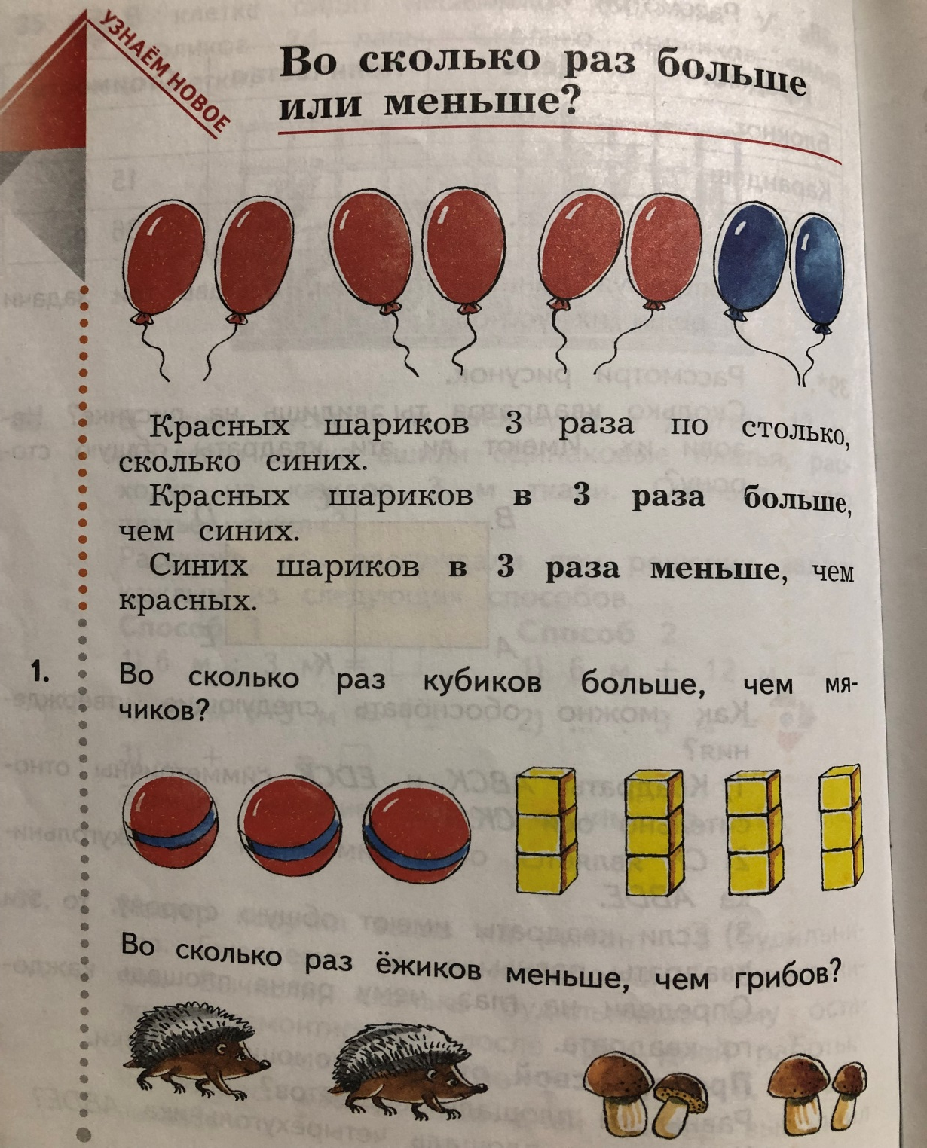

Slide 5
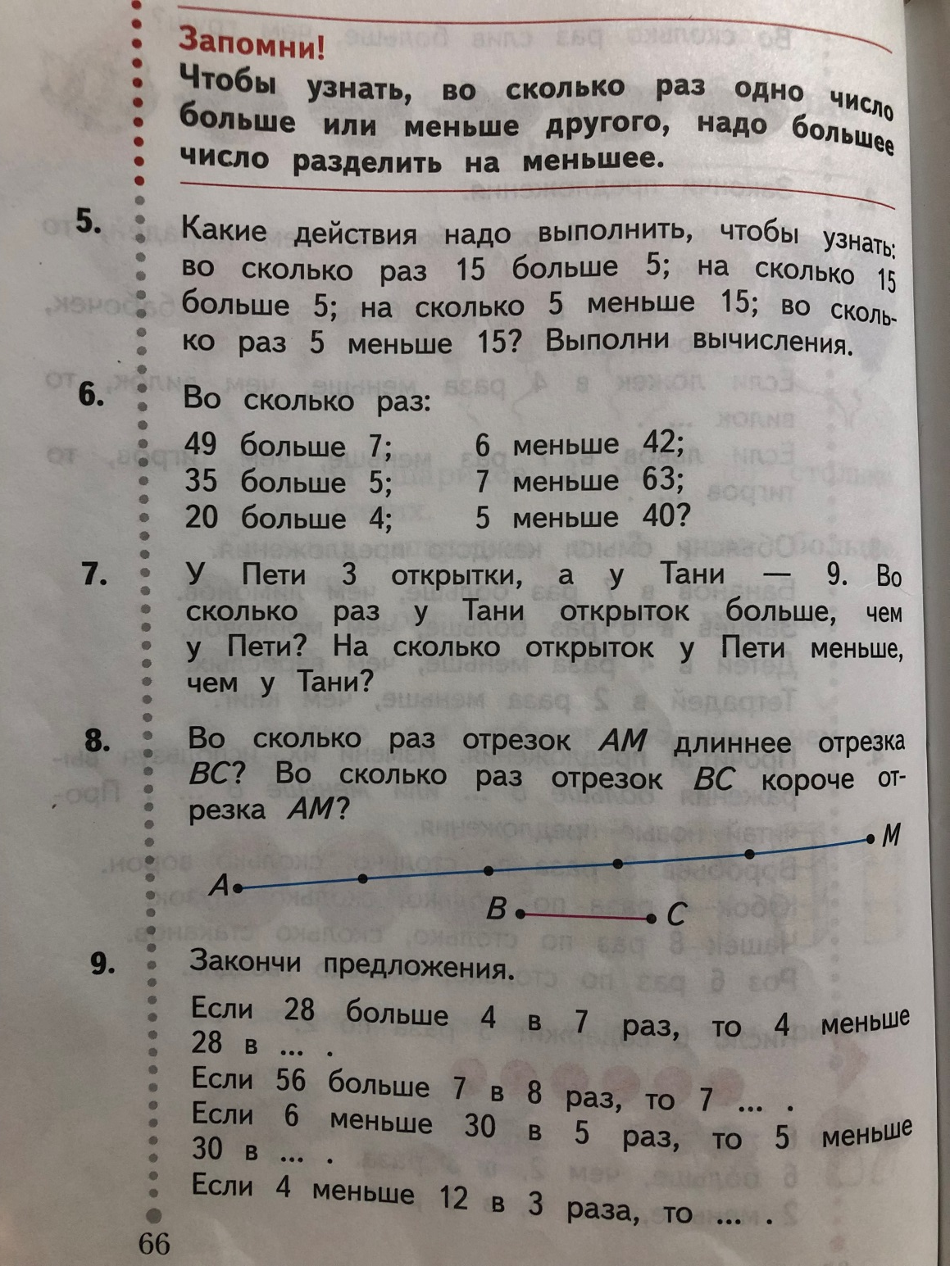

Slide 6
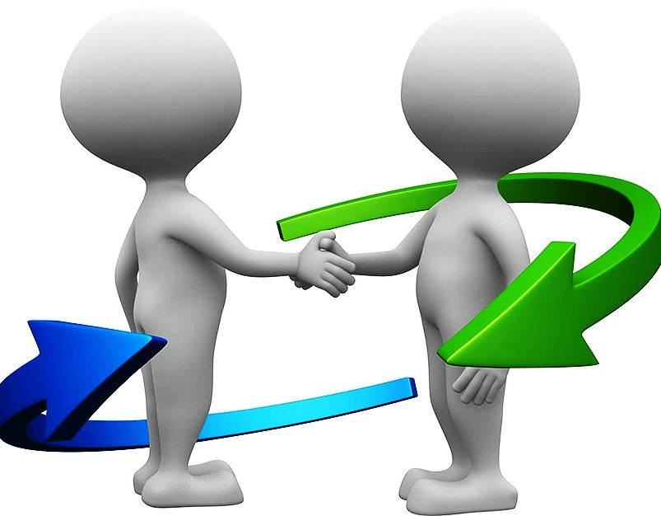

Slide 7
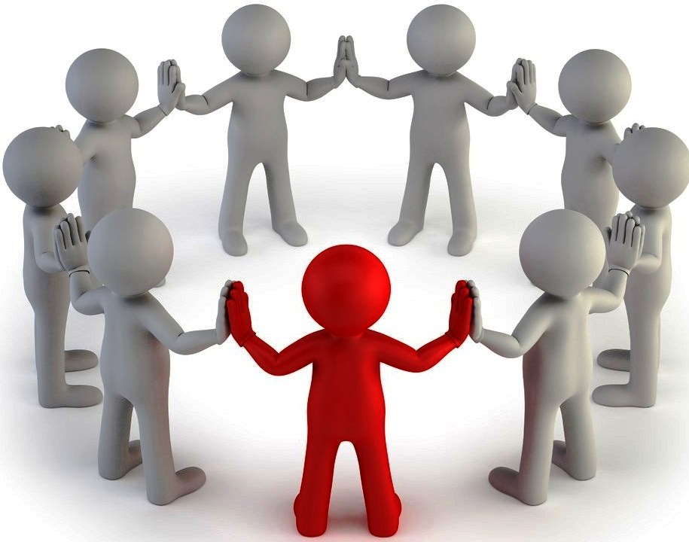

Slide 8
Задача № 1
Арбуз весит 12 кг, а дыня 4 кг. Во сколько раз арбуз тяжелее дыни?

Slide 9
Задача № 2
В машине едут 4 человека, а в автобусе – 28. Во сколько раз количество человек в машине меньше, чем в автобусе?

Slide 10


